Slide 1


夯实党建基础 引领教育高质量发展
2024年4月

Slide 2




前 言
坚持党对教育事业的全面领导，是办好我国教育事业的根本保证。加强中小学校党的建设，对于全面贯彻党的教育方针、保证社会主义办学方向、落实立德树人根本任务、办好人民满意的教育具有重要意义。中共中央办公厅《关于建立中小学校党组织领导的校长负责制的意见（试行）》规定：中小学校党组织全面领导学校工作，履行把方向、管大局、作决策、抓班子、带队伍、保落实的领导职责。

Slide 3

前 言
一个支部，一座堡垒。
党支部是党的基础组织，是党的组织体系的基本单元。习近平总书记在全国组织工作会议上强调，党的力量来自组织，党的基层支部是党的肌体的神经末梢，党的全面领导、党的全部工作要靠党的坚强组织体系去实现。

Slide 4

一
党支部的基本任务
党章第32条指出，党的基层组织是党在社会基层组织中的战斗堡垒，是党的全部工作和战斗力的基础。它的基本任务是：
宣传和执行党的路线、方针、政策，宣传和执行党中央、上级组织和本组织的决议，充分发挥党员的先锋模范作用，积极创先争优，团结、组织党内外的干部和群众，努力完成本单位所担负的任务。
组织党员认真学习马克思列宁主义、毛泽东思想、邓小平理论、“三个代表”重要思想、科学发展观、习近平新时代中国特色社会主义思想，推进“两学一做”学习教育、党史学习教育常态化制度化，学习党的路线、方针、政策和决议，学习党的基本知识，学习科学、文化、法律和业务知识。
对党员进行教育、管理、监督和服务，提高党员素质，坚定理想信念，增强党性，严格党的组织生活，开展批评和自我批评，维护和执行党的纪律，监督党员切实履行义务，保障党员的权利不受侵犯，做好群众的思想政治工作。
密切联系群众，经常了解群众对党员、党的工作的批评和意见，维护群众的正当权利和利益，做好群众的思想政治工作。
党支部八项基本任务

Slide 5
一
党支部的基本任务
对要求入党的积极分子进行教育和培养，做好经常性的发展党员工作，把政治标准放在首位，严格程序、严肃纪律，发展政治品质纯洁的党员。发现、培养和推荐党员、群众中间的优秀人才。
监督党员干部和其他任何工作人员严格遵守国家法律法规，严格遵守国家的财政经济法规和人事制度，不得侵占国家、集体和群众的利益。
实事求是对党的建设、党的工作提出意见建议，及时向上级党组织报告重要情况。教育党员、群众自觉抵制不良倾向，坚决同各种违纪违法行为作斗争。
按照规定，向党员、群众通报党的工作情况，公开党内有关事务。
党支部八项基本任务

Slide 6
一
党支部的基本任务
党支部担负直接教育党员、管理党员、监督党员和组织群众、宣传群众、凝聚群众、服务群众的职责。
党支部职责

Slide 7
党支部的组织生活
“三会一课”
组织生活会
党支部的组织生活包含哪些？
民主评议党员
主题党日
谈心谈话

Slide 8
1.“三会一课”
内容 | 地位作用 | 频次 | 职权（内容） | 备注 | 召集、主持人
党员大会 | 议事决策机构 | 每季度1次 | 党支部重要事项； 与群众利益密切相关的事项 | 表决必须有半数以上有表决权的党员到会方可进行， 赞成人数超过应到会有表决权的党员的半数为通过。 （双过半规则） | 党支部书记 书记不能参加会议的，可以委托副书记或者委员召集并主持。
支委会 | 日常工作 的领导机构 | 每月1次 | 对党支部重要工作进行讨论、作出决定等。 | 半数以上委员到会； 重要事项提交党员大会决定前，一般应当经党支部委员会会议讨论。
党小组会 | —— | 每月1次 | 落实要求，完成任务。 组织党员参加政治学习、谈心谈话、开展批评和自我批评等。 |  | 党小组组长
党课 | —— | 每季度1次 | 针对党员思想和工作实际，回应普遍关心的问题，注重身边人讲身边事，增强吸引力感染力。 | 党员领导干部定期为党员讲党课，每年至少有1次是书记上党课 | ——

Slide 9
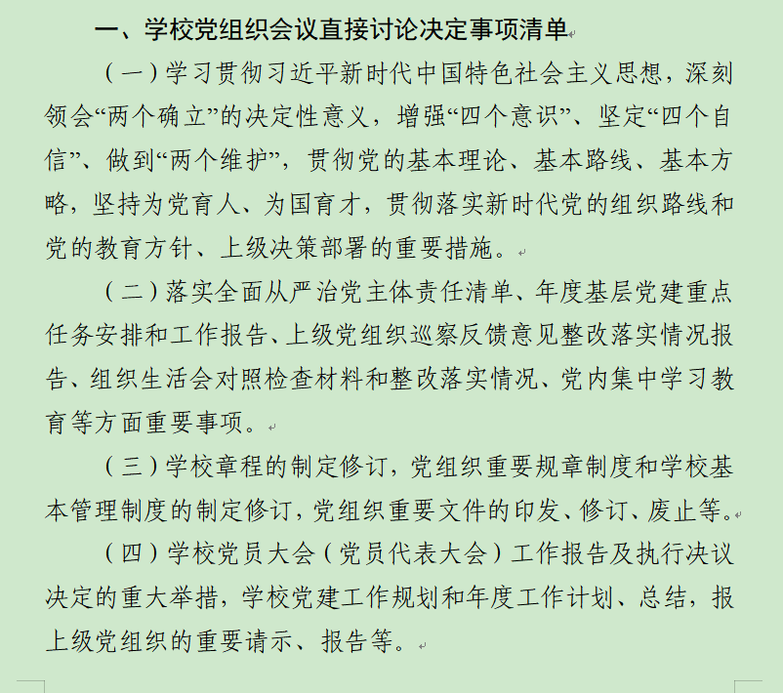
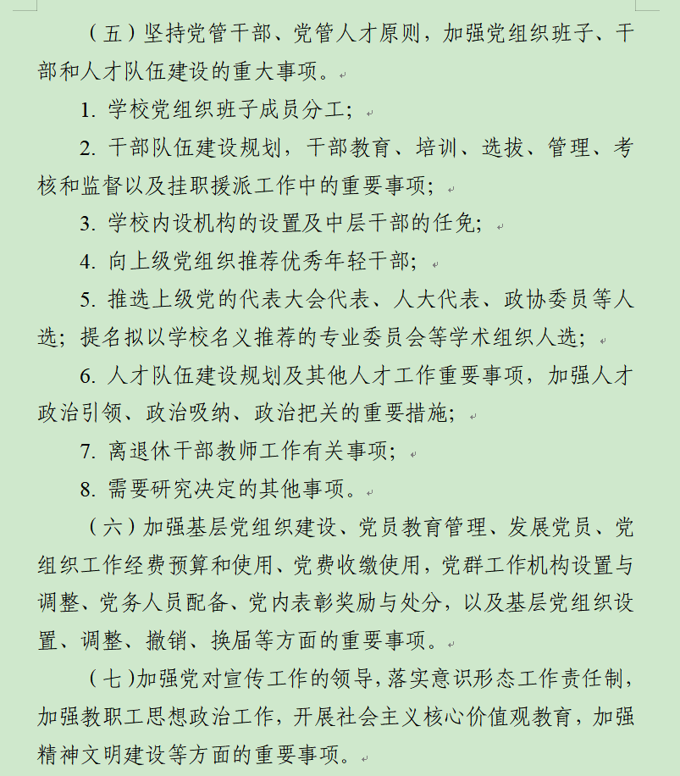
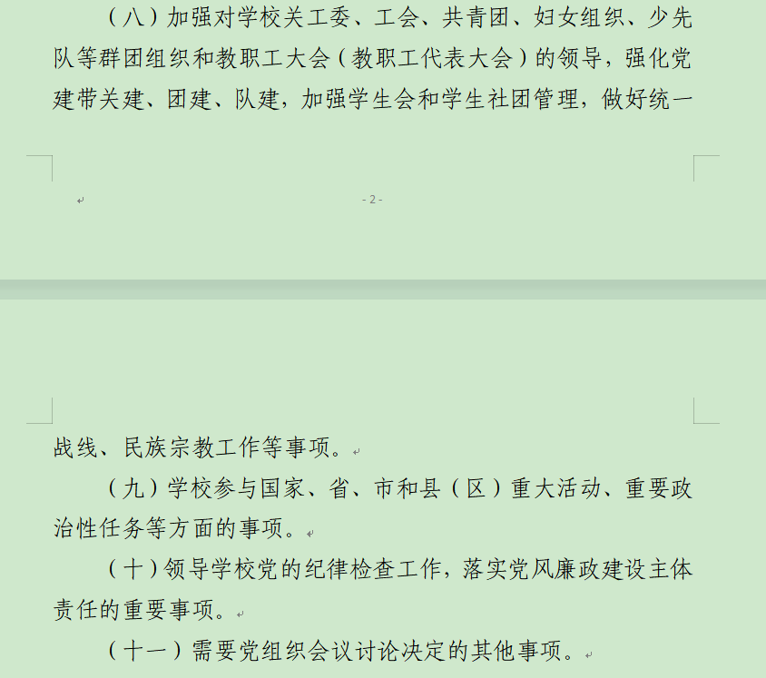
1.1 支委会
校长办公会议提交党组织会议讨论决定事项清单具体见《关于贯彻落实中小学校党组织领导的校长负责制实施方案》

Slide 10
1.1 支委会
“三重一大”TIPS
涉及重大决策事项、重大项目安排、大额度资金使用（1万元及以上），需要先经过校（园）长办公会讨论商定，形成初步建议后，递交学校党组织会议表决。
涉及重要人事任免的，可以直接经过党组织会议讨论表决。
1.党支部基本任务中的内容。
2.“三重一大”事项。
基本内容

Slide 11
1.2 党员大会
1、会前准备
做好党支部党员大会的会前准备，是开好大会的重要环节之一，党支部委员会要在以下几方面做好会前准备：
听取不能参与者意见
吸收入党积极分子列席
明确会议议题
告知参会人员

Slide 12
1.2 党员大会
2、基本程序
党支部党员大会一般应由支部书记主持。如支部书记因故缺席，也可由支部副书记和支部委员主持。根据会议内容的不同，支部大会的具体程序也不同。下面，主要介绍3种形式：
1
（1）主持者报告本支部党员的应到数、实到数、缺席数，宣布会议是否有效。
（2）讨论会议议题，按少数服从多数的原则进行表决。
（3）做好会议记录，并归案保存。
（4）将大会的决议决定报上级党组织审批并及时向党员公布。
报告工作
的党支部大会
（1）准备工作。对申请人进行政治审查，发放《入党志愿书》。
（2）确定开会时间。
（3）党支部大会由支部书记或组织委员主持。
（4）由申请人汇报。主要是对党的认识、入党动机、家庭主要社会关系等。
（5）入党介绍人介绍申请人的有关情况，并对其能否入党表明意见。
（6）征求党内外群众意见的情况。
（7）与会党员充分讨论中并进行无记名投票表决。
（8）按照少数服从多数的原则作出决议并及时报上级党委审批。
2
吸收新党员
的党支部大会

Slide 13
二
党支部党员大会
（1）支部书记或组织委员主持会议，清点人数。
（2）申请转正的预备党员汇报预备期的表现，主要优缺点，今后的努力方向等问题。
（3）党小组介绍预备党员在预备期内的表现情况和小组意见。
（4）支委会介绍预备党员在预备期的教育和考察情况，提出能否转正的意见。
（5）支部大会进行讨论，与会党员充分发表意见。
（6）进行表决。申请转正的预备党员可以对支部大会讨论的意见或表决结果表明态度。
（7）大会表决后，按照少数服从多数的原则形成决议。决议的内容应包括：预备党员在预备期的表现，支部大会讨论的情况，对预备党员的意见，表决情况等内容。党支部委员会应将其填入《入党志愿书》，经支部书记签名盖章后，及时报上级党委审批。
3
预备党
员转正
的党支部大会

Slide 14
2. 组织生活会
常见问题
﹡组织生活表面化。专题组织生活会检视问题不严肃，少数学校的支委会查摆问题及整改措施寥寥数语，原因分析缺失；支委之间对照检查材料照搬照抄。

Slide 15
2. 组织生活会
组织生活会与民主生活会的区别
组织生活会：以党组织会议的形式召开，参加的是全体普通党员。
民主生活会：以领导班子会议的形式召开，参加的是党员领导干部。
今后严禁出现 “党支部民主生活会”！！！

Slide 16
2. 组织生活会
人员范围
支部全体党员
程序
1.会前，确定主题、认真学习、谈心谈话、听取意见；
2.会上，书记报告一年工作、查摆问题、开展批评和自我批评、明确整改方向；
3.会后，制定整改措施，整改落实到位；
每年至少1次，一般在第四季度，也可以根据工作随时召开（实际中一般是每第一季度结束前完成年度组织生活会）
时间频次
形式
一般以党支部党员大会、党支部委员会会议或者党小组会议形式召开。

Slide 17
3.民主评议党员
常见问题
﹡民主评议党员不严格，评议结果未经支委会研究决定，少数支部对预备党员评定等次，支部评议结果失真失实；部分党员连续两年民主评议自评内容一字不差，其中不乏优秀党员。
﹡查阅2020—2021年度党员民主评议材料，发现多名党员还停滞在“深入学习实践科学发展观活动”“群众路线教育实践活动”等阶段，还在讲学习党的十六大、十七大精神，通篇未出现学习习近平新时代中国特色社会主义思想和党的十九大精神的表述。

Slide 18
3.民主评议党员
组织党员对照合格标准、对照入党誓词，联系个人实际进行党性分析。一般每年开展1次民主评议党员。
1.结合组织生活会开展。
2.“优秀”比例一般不超过三分之一，预备党员参与民主评议，但不评定等次。
3.支委会或党员大会根据评议情况和党员日常表现情况，提出评定意见。

Slide 19
4.主题党日
·每月相对固定一天开展（一般是每月20日）
·组织党员集中学习、参加组织生活、志愿服务
·开展前：认真研究确定主题和内容；结束后，抓好组织落实

Slide 20
党建文化品牌建设
1.党建文化品牌建设具有鲜明的实践性；
2.党建文化品牌建设具有鲜明的时代性；
3.党建文化品牌建设具有鲜明的创新性。

Slide 21
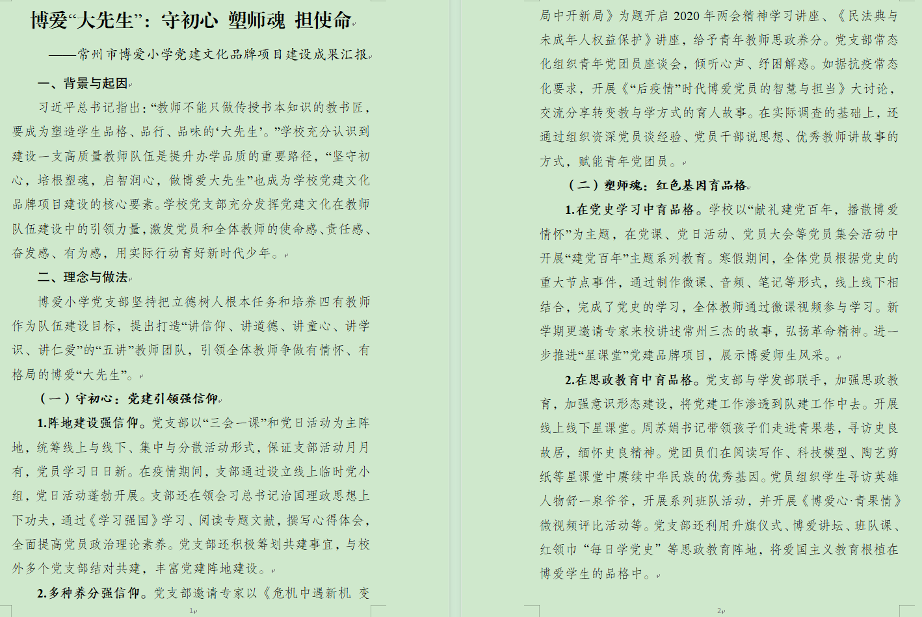
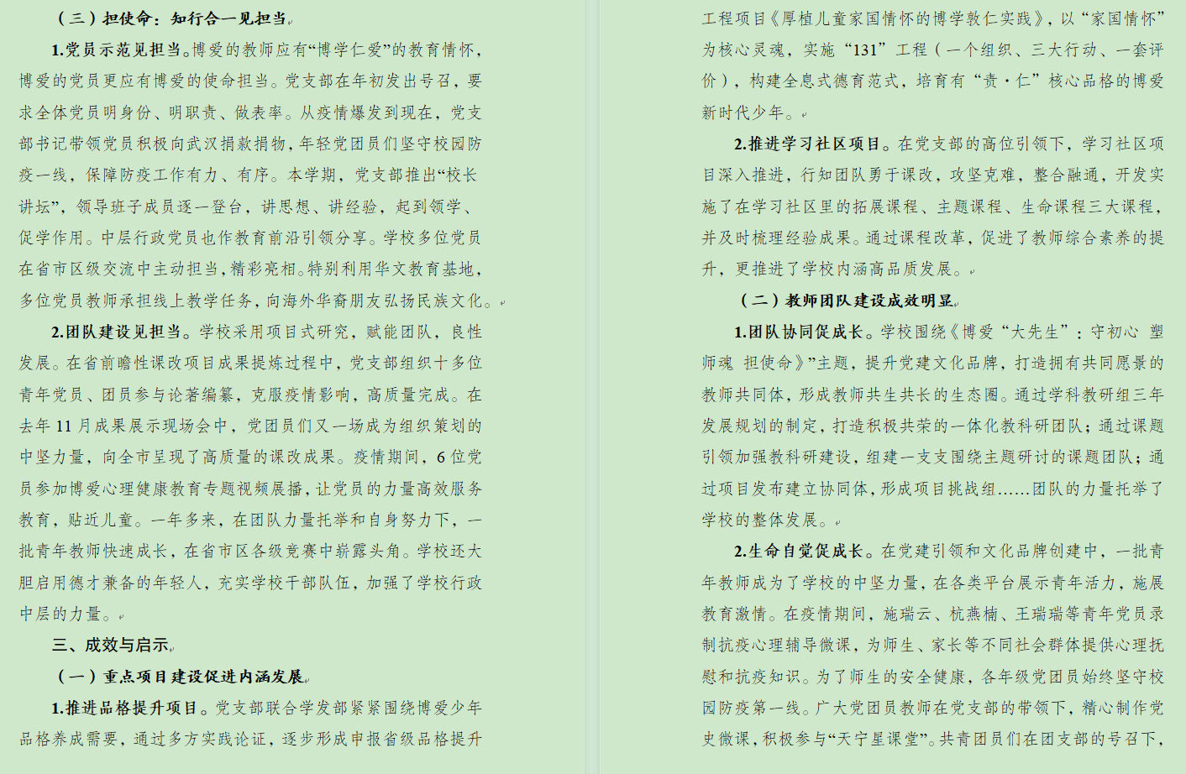
2.学校支部党建文化品牌创建

Slide 22
2.学校支部党建文化品牌创建
承大医精神，塑精诚品格
一、“博爱”导行，提升党员教师教育情怀 二、“诚信”立身，唤醒党员教师使命担当 三、“博学”强基，焕发党员教师发展内觉 四、“创新”突破，打造党员教师特色名片

Slide 23





感谢聆听，敬请批评指正！

